Slide 1
體育用品店訂單和庫存管理系統專案說明
@作業5-20250219

Slide 2
Agenda
專案目的說明
程式流程設計
使用介面介紹

Slide 3
專案目的說明
這是一個體育用品店訂單與庫存管理系統，主要功能包括：
訂單管理：新增、修改、刪除及查詢訂單。
產品庫存管理：維護產品資訊，更新庫存數量。
員工資料管理：管理員工帳戶與權限設定。
會員資料管理：處理客戶註冊與資料維護。
系統採用 MVC（Model-View-Controller） 設計模式，以確保架構清晰、可維護性高。此外，系統實作 DAO（Data Access Object）層 負責數據存取，並透過 Service 層 處理業務邏輯。後端使用 MySQL 作為資料庫，確保數據管理的穩定性與效率。

Slide 4
程式流程設計

Slide 5
程式流程設計
MVC 架構 的系統包含：
Controller（UI 介面） → controller 資料夾（使用 JFrame 來顯示介面）。
Model（資料模型） → model 資料夾（定義對應 MySQL 的類別）。
DAO（資料存取層） → dao 資料夾（負責 CRUD 操作）。
Service（業務邏輯層） → service 資料夾（處理 DAO 操作及交易管理）。

Slide 6
程式目錄結構
見 Github 說明
https://github.com/guyverfax/SportProject

Slide 7
使用介面架構
體育用品店登入首頁
員工登入
客戶登入
訂單管理
產品管理
客戶管理
員工管理
訂單管理
新增訂單
管理產品
管理客戶
修改個人資料
新增訂單
查詢訂單
新增產品
新增客戶
管理員工
查詢訂單
編輯訂單
編輯產品
編輯客戶
編輯訂單
刪除訂單
刪除產品
刪除客戶
刪除訂單

Slide 8
使用介面介紹

Slide 9
使用介面介紹
見 Github 說明
https://github.com/guyverfax/SportProject

Slide 10
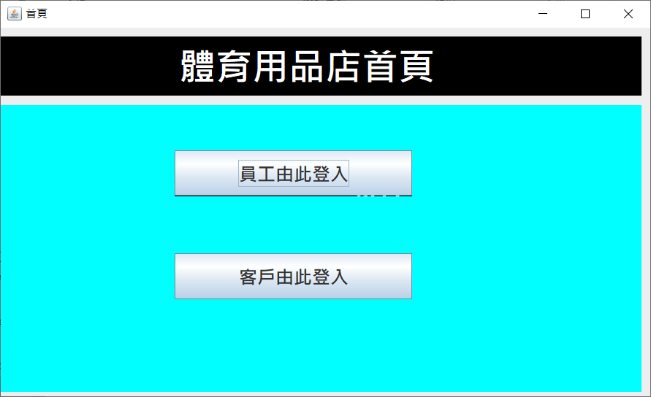
首頁

Slide 11
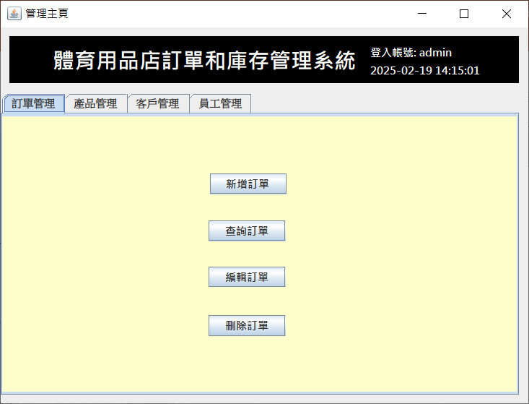
員工

Slide 12
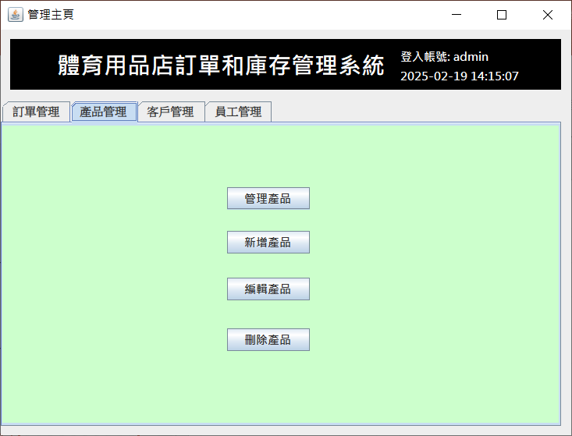
員工

Slide 13
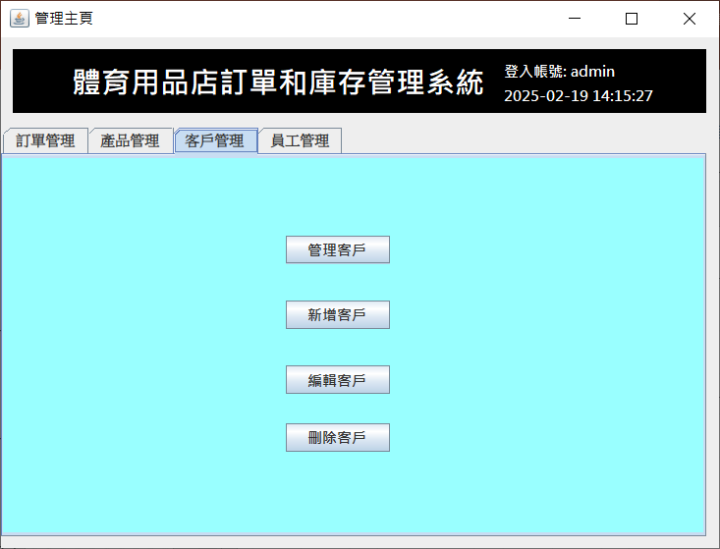
員工

Slide 14
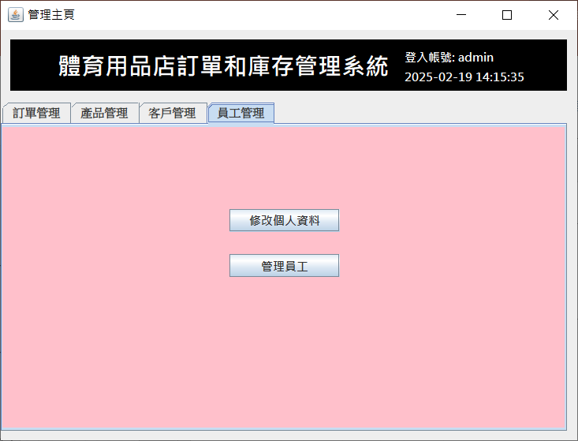
員工

Slide 15
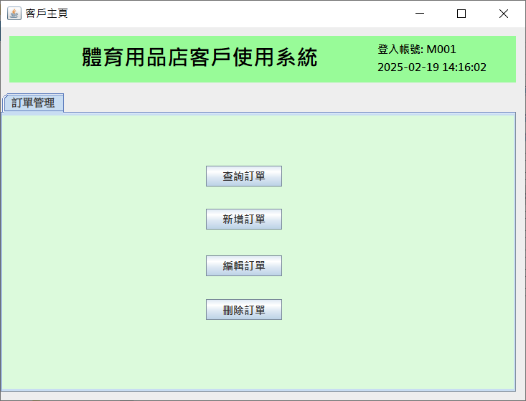
客戶

Slide 16
Q&A

